Slide 1

AWS DATA ENGİNEERİNG PROJECT
Adem ENSARİ

Slide 2
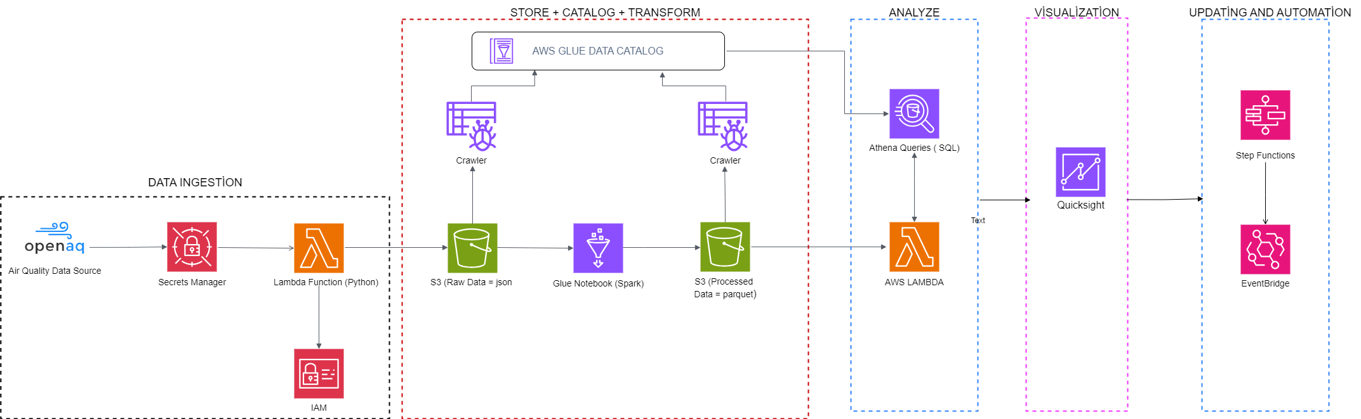
FLOWCHART

Slide 3

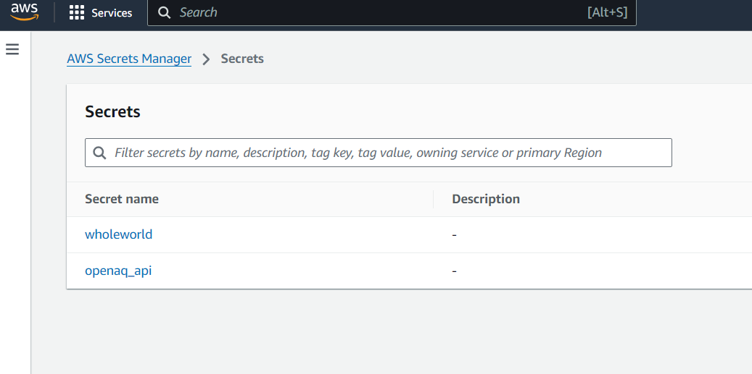
Projeme başlarken ilk olarak kullanacağım veriyi buldum. OpenAQ isimli dünya ülkelerinin hava kalitesini ölçmüş ve ortaya çıkan verileri açık kaynaklı bir şekilde insanlara sunan bir ibnternet sitesinden yardım aldım. Bu verileri kullanmak için öncelikle bir API Key aldım ve bu Key’i AWS Secret Manager kullanarak depoladım.

Slide 4

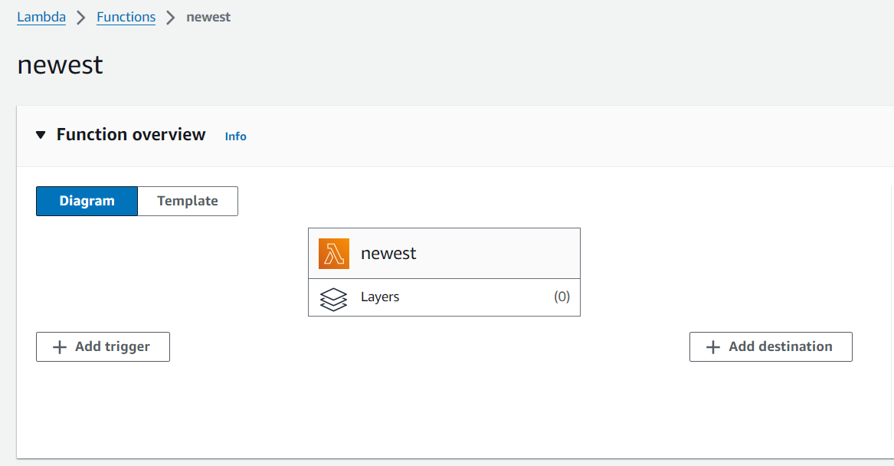

Sonrasında Amazon S3 kullanarak verilerimi saklamak adına bucketlar oluşturdum. Ham veriyi depolamak ve işlendikten sonra da farklı bir alana geçmesini sağlamak adına 2 farklı Bucket oluşturdum. Daha sonra AWS Lambda’da bu verileri çekmek ve bunları işlemek adına bir fonksiyon oluşturdum ve bu fonsiyona AWS IAM’de gerekli izinleri sağlayarak fonksiyonu kod yazarak geliştirdim. Bu sayede secrets manager’dan API Key’i alabilir ve Bucketları kullanabilir hale getirdim

Slide 5


Verilerle daha kolay çalışmak adına AWS Glue Crawler oluşturdum, bu crawlerın kullanabilmesi adına ‘newdb’ adında bir database ve IAM’de bir Admin rolü oluşturdum. Gerekli permission ve konfigürasyonları sağladıktan Glue Notebook oluşturdum. Oluşturduğum notebookta verileri işleyerek istediğim forma getirdim.

Slide 6

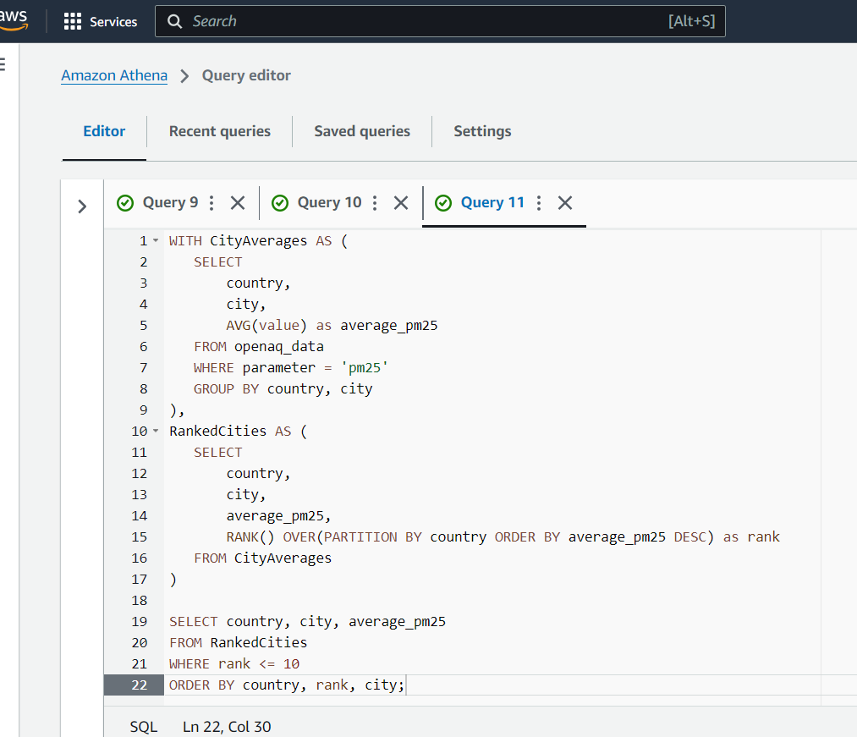
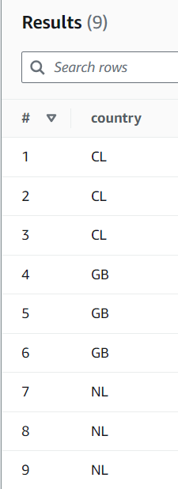
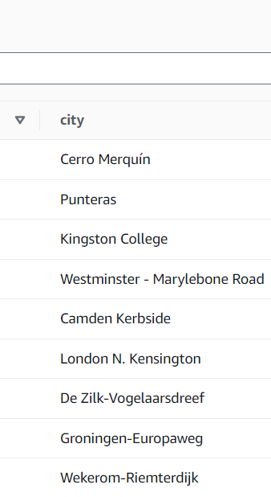
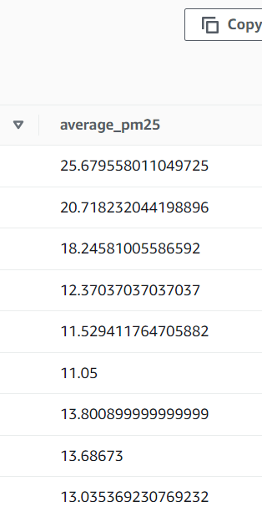
Verileri istediğim forma getirip S3’teki Bucket’ıma kaydettikten sonra. AWS Athena’da sql sorguları yaparak verileri analiz ettim. Örneğin aşağıda sorgu ve sonucunu eklediğim, dünyadaki ülkelerin en yüksek pm25 valuelarına sahip şehirlerini sıralamak adına bir query yazdım.

Slide 7

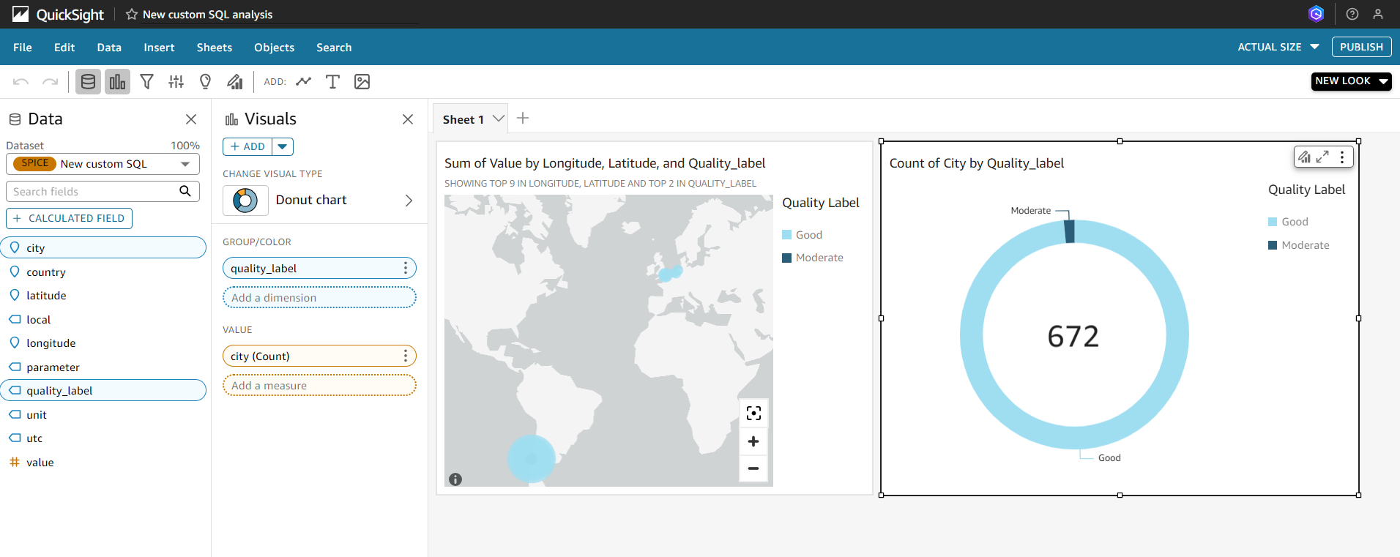
Daha sonra Quicksight’ta athena ile custom sql kullanrak verilerimi çektim ve görselleştirme işlemlerime başladım.
Örneğin World Map ve Donut Chart ile dünyadaki şehirlerin kaçında ‘Good’ kaçında ‘Moderate’ hava kaitesi bulunduğunu gösteren bir grafik oluşturdum.

Slide 8

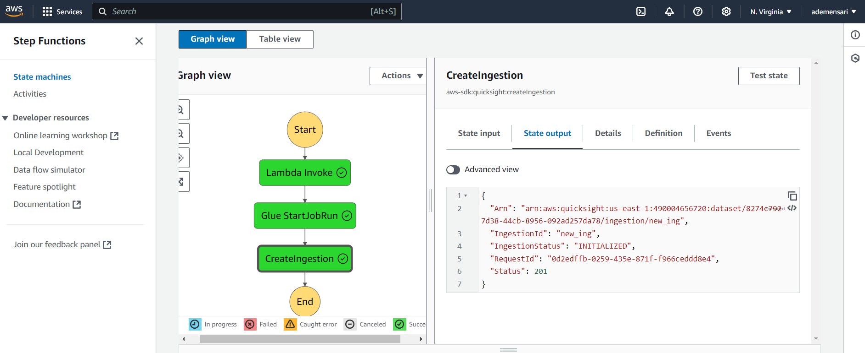
Dashboardumun sürekli güncel kalmasını sağlamak adına AWS Step Functions kullanrak bir State Machine oluşturdum. Veri akışını otomatik hale getirmek adına AWS EventBridge üzerinden 12 saatte bir Step Function başlatıldı.

Slide 9

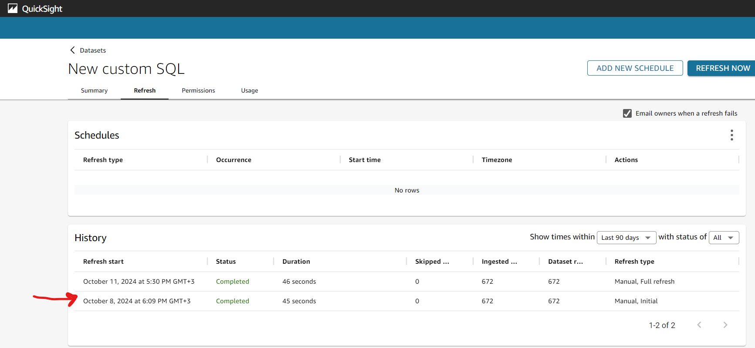
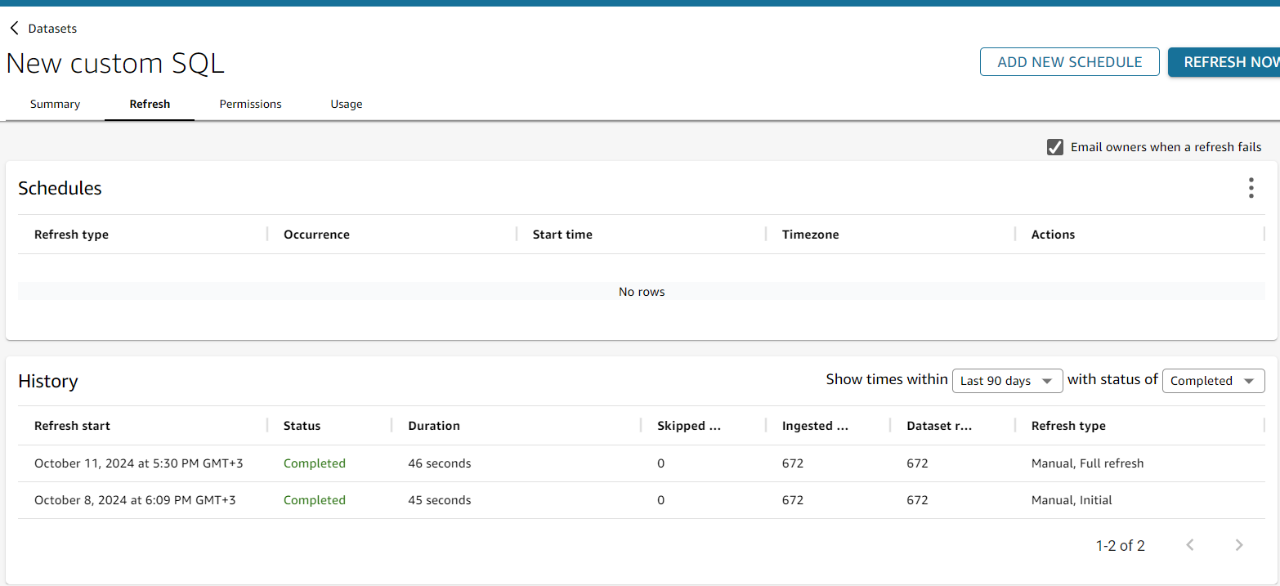
EventBridge'in sağladığı bu otomatik tetikleme mekanizması ile olay tabanlı bir mimari kuruldu ve Step Functions ile iş akışı, herhangi bir manuel müdahale olmaksızın düzenli olarak yürütüldü. Aşağıda da görüldüğü üzere da yeni verilerin müdahale olmaksızın geldiğini görüyoruz.

